Slide 1
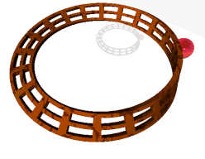
Phần thứ nhất
LÝ THUYẾT TỔ HỢP
Combinatorial Theory
Fall 2008
Fall 2008
Toán rời rạc

Slide 2
Nội dung
Mở đầu
Bài toán đếm tổ hợp (Counting Problem)
Bài toán tồn tại tổ hợp (Existence Problem)
Bài toán liệt kê tổ hợp (Enumeration Problem)
Bài toán tối ưu tổ hợp (Combinatorial Optimization Problem)
Toán rời rạc

Slide 3
0. Mở đầu
NỘI DUNG
  0.1. Tổ hợp là gì?
  0.2. Sơ lược về lịch sử phát triển của tổ hợp
  0.3. Tập hợp và ánh xạ
Toán rời rạc

Slide 4
0.1 Tổ hợp là gì?
Đối tượng nghiên cứu
Nội dung nghiên cứu
Toán rời rạc

Slide 5
Đối tượng nghiên cứu của tổ hợp
Lý thuyết tổ hợp gắn liền với việc nghiên cứu sự sắp xếp của các phần tử trong các tập hữu hạn và sự phân bố của các phần tử vào các tập hữu hạn. Mỗi cách sắp xếp hoặc phân bố như thế được gọi là một cấu hình tổ hợp.
Có thể nói vắn tắt: Tổ hợp là lý thuyết về các tập hữu hạn.
Toán rời rạc

Slide 6
Phân loại bài toán
Trong các tài liệu về tổ hợp, thường gặp các dạng bài toán dưới đây:
  1. Bài toán đếm tổ hợp (Counting Problem)
  2. Bài toán tồn tại tổ hợp (Existence Problem)
  3. Bài toán liệt kê tổ hợp (Enumeration Problem)
  4. Bài toán tối ưu tổ hợp (Combinatorial optimization Problem)
Toán rời rạc

Slide 7
Bài toán đếm – Counting Problem
Đây là các bài toán nhằm trả lời câu hỏi: “Có bao nhiêu cấu hình thoả mãn các điều kiện cho trước?".
Phương pháp đếm thường dựa vào một số nguyên lý cơ bản và một số kết quả đếm các cấu hình đơn giản.
Bài toán đếm được áp dụng một cách có hiệu quả vào những công việc mang tính chất đánh giá như tính xác suất của một sự kiện, tính độ phức tạp của một thuật toán, ...
Toán rời rạc

Slide 8
Bài toán tồn tại tổ hợp
(Existence Problem)
Khác với bài toán đếm, trong bài toán tồn tại tổ hợp chúng ta cần trả lời câu hỏi: “Tồn tại hay chăng cấu hình tổ hợp thoả mãn các tính chất đã cho?”
Rõ ràng nếu có thể đếm được số lượng cấu hình tổ hợp thoả mãn các tính chất đó cho thì ta cũng giải quyết được bài toán tồn tại tương ứng!
Có thể coi bài toán tồn tại như trường hợp riêng của bài toán đếm được không?
Toán rời rạc

Slide 9
Ví dụ
Bài toán phủ bàn cờ quốc tế bởi các quân bài domino:
“Cho bàn cờ quốc tế kích thước 8×8 bị đục đi 2 ô ở hai góc đối diện và bộ bài domino, mỗi quân bài phủ kín 2 ô của bàn cờ. Hỏi có thể phủ kín bàn cờ đã cho bởi 31 quân bài domino?”
Toán rời rạc

Slide 10
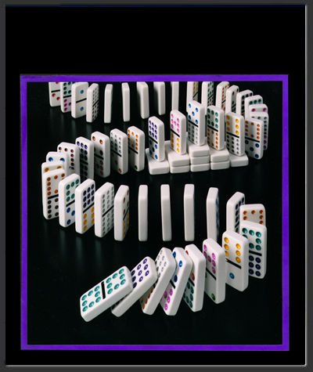
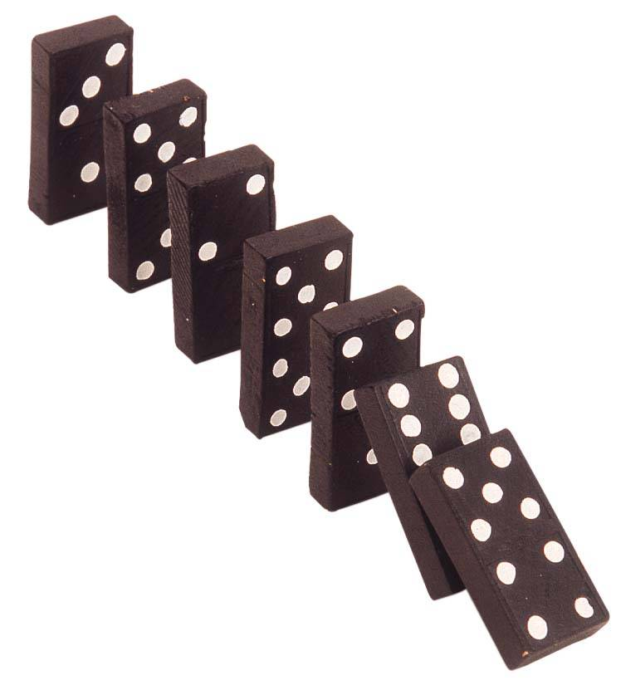
Bàn cờ quốc tế và quân bài domino
Toán rời rạc

Slide 11
Bàn cờ quốc tế và quân bài domino
Toán rời rạc

Slide 12
Có thể phủ bàn cờ như vậy bởi 31 quân bài domino?
Bàn cờ còn 62 ô
31 quân bài có thể phủ kín được 62 ô
Về diện tích là có thể phủ được
Toán rời rạc

Slide 13
Không tồn tại cách phủ bàn cờ như vậy bởi 31 quân bài domino!
Chứng minh
Mỗi quân bài phủ kín 1 ô trắng và một ô đen.
Suy ra số lượng ô trắng và ô đen bị phủ bởi 31 quân domino là bằng nhau.
Thế nhưng số lượng ô trắng và ô đen trên phần còn lại của bàn cờ là khác nhau
Từ đó suy ra không tồn tại cách phủ!
Toán rời rạc

Slide 14
Có bao nhiêu cách phủ bàn cờ bởi 32 quân bài domino?
Sự tồn tại cách phủ là hiển nhiên. Dễ dàng có thể chỉ ra vài cách phủ
Vấn đề “Có bao nhiêu cách phủ?”
Không dễ dàng trả lời!
Toán rời rạc

Slide 15
Có bao nhiêu cách phủ bàn cờ bởi 32 quân bài domino?
Nếu chỉ phân biệt hai cấu hình bởi dạng hình học của cách phủ thì có tất cả
12 988 816
cách phủ.
Có 2 cách phủ bàn cờ kích thước 2×2
Toán rời rạc

Slide 16
Phân biệt hai bài toán đếm và tồn tại
Trong bài toán đếm, sự tồn tại cấu hình là hiển nhiên và vấn đề là cần đếm xem có bao nhiêu.
Trong bài toán tồn tại, bản thân sự tồn tại cấu hình là vấn đề nghi vấn. Cần giải quyết vấn đề “có hay không có” cấu hình như vậy.
  Việc chỉ ra được một cấu hình là đủ để khẳng định là tồn tại
  Nhưng để chỉ ra sự không tồn tại cấu hình đòi hỏi phải đưa ra những lập luận tin cậy
Toán rời rạc

Slide 17
Bài toán liệt kê tổ hợp
(Enumeration Problem)
Bµi to¸n nµy quan t©m ®Õn viÖc ®­a ra tÊt c¶ cÊu h×nh tho¶ m·n c¸c ®iÒu kiÖn cho tr­íc.
  V× thÕ lêi gi¶i cña nã cÇn ®­îc biÓu diÔn d­íi d¹ng thuËt to¸n "vÐt c¹n" tÊt c¶ c¸c cÊu h×nh. Lêi gi¶i trong tõng tr­êng hîp cô thÓ sÏ ®­îc m¸y tÝnh ®iÖn tö gi¶i quyÕt theo thuËt to¸n ®· nªu.
  Bµi to¸n liÖt kª ®­îc lµm "nÒn" cho nhiÒu bµi to¸n kh¸c. HiÖn nay, mét sè bµi to¸n ®Õm, tèi ­u, tån t¹i vÉn ch­a cã c¸ch nµo gi¶i, ngoµi c¸ch gi¶i liÖt kª.
  NÕu tr­íc ®©y, c¸ch gi¶i liÖt kª cßn mang nÆng tÝnh lý thuyÕt, th× b©y giê nã ngµy cµng kh¶ thi nhê sù ph¸t triÓn nhanh chãng cña m¸y tÝnh ®iÖn tö.
Toán rời rạc

Slide 18
Bài toán tối ưu tổ hợp
(Combinatorial Problem)
Khác với bài bài toán liệt kê, bài toán tối ưu chỉ quan tâm đến một cấu hình "tốt nhất" theo một nghĩa nào đấy.
Trong các bài toán tối ưu, mỗi cấu hình được gán cho một giá trị số (là giá trị sử dụng hoặc chi phí xây dựng cấu hình), và bài toán đặt ra là trong số những cấu hình thoả mãn các điều kiện cho trước hãy tìm cấu hình với giá trị số gán cho nó là lớn nhất hoặc nhỏ nhất.
Đây là bài toán có nhiều ứng dụng trong thực tiễn và lý thuyết tổ hợp đã đóng góp một phần đáng kể trong việc xây dựng được những thuật toán hữu hiệu.
Toán rời rạc

Slide 19
0. Mở đầu
NỘI DUNG
  0.1. Tổ hợp là gì?
  0.2. Sơ lược về lịch sử phát triển của tổ hợp
  0.3. Tập hợp và ánh xạ
Toán rời rạc

Slide 20
0.2. Sơ lược về lịch sử phát triển
Có thể nói là tổ hợp là một trong những lĩnh vực có lịch sử phát triển lâu đời nhất của toán học
Nói về lịch sử phát triển của tổ hợp cũng chính là nói về lịch sử phát triển của toán học
Vì vậy, chúng ta sẽ chỉ điểm qua vài nét về lịch sử, thông qua một số bài toán nổi tiếng trong lịch sử phát triển của tổ hợp
Fall 2008
Toán rời rạc

Slide 21

Hình vuông thần bí - Ma phương
Magic Square
9
2
4
7
5
3
6
1
8
Toán rời rạc

Slide 22
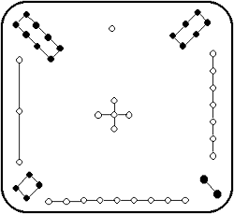
Hình vuông thần bí - Ma phương
Magic Square
9
2
7
4
5
3
6
1
8
Toán rời rạc

Slide 23
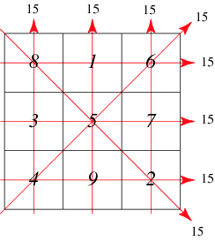
Tổng theo mỗi hàng ngang, mỗi hàng dọc cũng như mỗi đường chéo đều bằng 15
Toán rời rạc

Slide 24
Ma phương
Bảng số này được biết từ thời nhà Chu (quãng 2200 năm trước công nguyên)
Hãy chú ý đến những tính chất đặc biệt của bảng số này để có thể thấy tại sao nó được gọi là ma phương và được người Trung hoa cổ đại tôn thờ
  Con số 5 nằm ở giữa biểu hiện Ngũ hành nằm ở trung tâm vũ trụ
  Các số lẻ biểu thị cho “dương”, các số chẵn biểu thị cho “âm” đều đối xúng nhau qua trung tâm
  Nếu tính định thức của ma trận cấp 3 này ta được giá trị 360 = số ngày trong một năm
  Giá trị tuyệt đối của các định thức con cũng là các con số đáng chú ý: 7, 23, 37, 53.
Toán rời rạc

Slide 25
Ma phương bậc tuỳ ý
Ma phương cấp n là bảng gồm n² số 1, 2, ..., n² được xếp thành n hàng ngang và n hàng dọc sao cho tổng các số trên mỗi hàng ngang và mỗi hàng dọc cũng như hai đường chéo đều bằng nhau
Hiện nay có thuật toán xây dựng ma phương mọi cấp. Thuật toán xây dựng ma phương bậc lẻ là đơn giản hơn rất nhiều so với thuật toán xây dựng ma phương bậc chẵn
Toán rời rạc

Slide 26
Thuật toán xây dựng ma phương bậc lẻ
Thuật toán:
Điền lần lượt các giá trị số 1, 2, ..., n² vào các vị trí của bảng, bắt đầu từ ô ở giữa dòng thứ nhất điền số 1. Tiếp đến di chuyển lên trên và sang phải để điền số tiếp theo.
Chú ý:
  Trên dòng 1 là dòng n, bên phải cột n là cột 1.
  Nếu gặp vị trí đã có số thì số tiếp theo điền xuống ngay dưới số vừa điền.
Toán rời rạc

Slide 27
Số lượng ma phương
(loại trừ những cấu hình thu được bởi phép quay và phản xạ)
n | # Magic Squares | Chú thích
1 | 1
2 | 0
3 | 1
4 | 880 | Frénicle de Bessy (1693)
5 | 275 305 224 | R. Schroeppel (1973)
6 | (1.7745±0.0016)10¹⁹ | Berlekamp et al. (1982) Approximation by Monte Carlo Backtracking
7 | (3.79809 ± 0.00050) · 10³⁴ | Approximation by Monte Carlo Backtracking
Fall 2008
Toán rời rạc

Slide 28
Number of distinct magic squares
(excluding those obtained by rotation and reflection)
To determine the numbers of magic squares following methods were used:
Exhaustive search by Standard Backtracking: orders 4 and 5
Approximation by Monte Carlo Backtracking: orders 6 to 20
Estimation by statistical considerations on magic series combined with extrapolations of known approximations: orders greater than 20
8 | (5.2225 ± 0.0018) · 10⁵⁴ | 0.035 %
9 | (7.8448 ± 0.0038) · 10⁷⁹ | 0.049 %
10 | (2.4149 ± 0.0012) · 10¹¹⁰ | 0.049 %
11 | (2.3358 ± 0.0014) · 10¹⁴⁶ | 0.059 %
12 | (1.1424 ± 0.0010) · 10¹⁸⁸ | 0.087 %
13 | (4.0333 ± 0.0054) · 10²³⁵ | 0.14 %
14 | (1.5057 ± 0.0024) · 10²⁸⁹ | 0.16 %
15 | (8.052 ± 0.022) · 10³⁴⁸ | 0.27 %
16 | (8.509 ± 0.027) · 10⁴¹⁴ | 0.31 %
17 | (2.314 ± 0.009) · 10⁴⁸⁷ | 0.39 %
18 | (2.047 ± 0.008) · 10⁵⁶⁶ | 0.40 %
19 | (8.110 ± 0.035) · 10⁶⁵¹ | 0.44 %
20 | (1.810 ± 0.008) · 10⁷⁴⁴ | 0.44 %
Fall 2008
Toán rời rạc

Slide 29
Các tính chất đặc biệt của các con số
36 = 1+2+3+4+5+6+7+8
(Tổng của 4 số lẻ và 4 số chẵn đầu tiên)
36 = 1³+2³+3³
Con số 36 được người Trung hoa rất tôn sùng = Số quẻ trong Kinh dịch
Các nhà triết học Ai cập cổ đại cũng rất tôn sùng các con số: “Mọi hiện tượng trong tự nhiên cũng như trong xã hội đều cố gắng giải thích bằng các con số”
Toán rời rạc

Slide 30
Số hoàn hảo
Biểu thị tính hoàn hảo: Dùng số hoàn hảo (perfect number). Số tự nhiên a được gọi là số hoàn hảo, nếu số này bằng tổng các ước số của nó.
Ví dụ:
  6 = 1+2+3
  28 = 1+2+4+7+14
So sánh: Số lượng số hoàn hảo và Số lượng số nguyên tố trên đoạn [a, b]
Toán rời rạc

Slide 31
Cặp số hữu nghị
Biểu thị tình hữu nghị: Dùng cặp số hữu nghị (pair of friendship numbers). Hai số tự nhiên a, b được gọi là cặp số hữu nghị nếu số này bằng tổng các ước số của số kia và ngược lại
Ví dụ: (220, 284), (1184, 1210),
(2620,2924), (5020, 5564), (6232, 6368)
Fall 2008
Toán rời rạc

Slide 32
Trò chơi với con súc sắc
Người chơi sẽ gieo một (một vài) con súc sắc và đặt cá cược vào khả năng xuất hiện của các mặt.
Hầu tước de Mere phát hiện khi gieo các con súc sắc số khả năng có thể xuất hiện của các tổng điểm là khác nhau:
Ví dụ: Gieo hai con súc sắc,
  Tổng điểm 7 có 6 khả năng: (1, 6), (2, 5), (3, 4)
  Tổng điểm 6 có ? khả năng: (1, 5), (2, 4), (3, 3)
Toán rời rạc

Slide 33
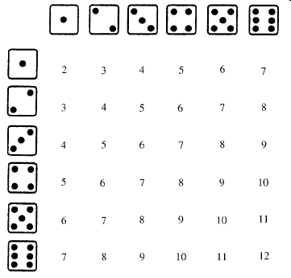
Các khả năng xuất hiện tổng điểm khi gieo hai con súc sắc
Toán rời rạc

Slide 34
Tôn Tẫn đấu ngựa
Có 3 vòng đấu 1, 2, 3. Người thắng cuộc là người thắng ở nhiều vòng đấu hơn
Vua: Có 3 con ngựa A (loại 1), B (loại 2) và C (loại 3)
Tôn Tẫn: Có 3 con ngựa a (loại 1), b (loại 2) và c (loại 3)
Toán rời rạc

Slide 35
Lịch thi đấu của Tôn Tẫn
Vòng đấu | Vua | Điểm | Tôn Tẫn | Điểm
Vòng 1 | A | 1 | c | 0
Vòng 2 | B | 0 | a | 1
Vòng 3 | C | 0 | b | 1
Tổng điểm |  | 1 |  | 2
Toán rời rạc

Slide 36
Bài toán tối ưu tổ hợp
Trong số tất cả các cách tổ chức thi đấu hãy tìm cách đem lại nhiều điểm nhất
Có tất cả bao nhiêu cách tổ chức thi đấu ?
=> Dễ dàng tìm được cách đạt được nhiều điểm nhất và may thay đó cũng là cách dẫn đến thắng lợi!
Nếu số lượng vòng đấu nhiều hơn, cách tính điểm phức tạp hơn thì không dễ dàng nhẩm ra được cách đem lại nhiều điểm nhất!
Toán rời rạc

Slide 37
0. Mở đầu
NỘI DUNG
  0.1. Tổ hợp là gì?
  0.2. Sơ lược về lịch sử phát triển của tổ hợp
  0.3. Tập hợp và ánh xạ
Fall 2008
Toán rời rạc

Slide 38
TẬP HỢP
Các khái niệm cơ bản
Các phép toán tập hợp
Sơ đồ Venn
Các đẳng thức
Toán rời rạc

Slide 39
Tập hợp
Ta hiểu: Tập hợp như là sự tụ tập của các phần tử.
  Ta nói tập hợp chứa các phần tử của nó.
  Các tập hợp được ký hiệu bởi A-Z, các phần tử a-z
  Thông thường phải có một tập vũ trụ U mà tất cả các phần tử được xét trong nó. Tập U có thể được chỉ rõ hoặc được ngầm định.
Xác định tập hợp:
  Danh sách các phần tử:
  S = { a, b, c, d } = { b, c, a, d, d }
  (Chú ý: Việc liệt kê lặp lại một phần tử không dẫn đến tập mới. Thứ tự liệt kê là không có vai trò.)
Toán rời rạc

Slide 40
Tập hợp
  Xác định tập hợp (tiếp):
    Mô tả cách xây dựng tập hợp bằng việc sử dụng mệnh đề lôgic:
    S = { x | P(x) }
    S chứa các phần tử thoả mãn mệnh đề P.
      Ví dụ, S = { x ⏐ x là sinh viên ĐHBK HN}
      đọc là “S là tập tất cả các phần tử x sao cho x là sinh viên ĐHBK HN.”
    Liệt kê các phần tử:
    S = { …, -3, -2, -1 } - tập các số nguyên âm.
Toán rời rạc

Slide 41
Tập hợp
Các tập vũ trụ thường dùng
  R = tập số thực
  N = tập số tự nhiên = { 0,1, 2, 3, … }
  Z = tập các số nguyên = {…, -3, -2, -1, 0, 1, 2, 3, … }
  Z⁺ tập các số nguyên không âm
Toán rời rạc

Slide 42
Tập hợp
Nhận biết các phần tử của tập hợp
  Ký hiệu:
    x là phần tử của S hay còn nói x thuộc S: x ∈ S
    x không là phần tử của S: x ∉ S
  Ví dụ: Gọi S là tập các số nguyên từ 1 đến 12. Khi đó
    5 ∈ S nhưng 15 ∉ S
Chú ý: Việc biết một phần tử có thuộc một tập cho trước hay không là vấn đề không phải lúc nào cũng là dễ dàng:
Ví dụ: Gọi P là tập các số nguyên tố. Hỏi
x=12121212121212121212111111111111111111111
có thuộc P?
Toán rời rạc

Slide 43
Tập con
Tập A được gọi là tập con của tập B nếu mỗi phần tử của A đều là phần tử của B, nghĩa là
∀x [x∈A ⇒ x∈B]
  Ký hiệu:
  A ⊆ B hoặc B ⊇ A
  Ví dụ:
    Nếu S = { 1, 2, 3, … , 11, 12 } và T = { 1, 2, 3, 6 }
    Thế thì T ⊆ S.
Toán rời rạc

Slide 44
Tập con
Một số định nghĩa:
  Một tập luôn là tập con của chính nó.
  Hai tập là bằng nhau khi và chỉ khi mỗi phần tử của tập thứ nhất đều là phần tử của tập thứ hai và ngược lại, nghĩa là
  A = B khi và chỉ khi A ⊆ B và B ⊆ A
  Nếu A ⊆ B, nhưng A ≠ B khi đó ta nói A là tập con thực sự của B. Ký hiệu: A ⊂ B.
  Ví dụ:
    Giả sử A = { 1, 2, 3 }, B = { 2, 3, 1 }, C = { 3 }
    Khi đó
    B = A, C ⊂ A, C ⊂ B.
Toán rời rạc

Slide 45
Tập con
Một số định nghĩa:
  Tập rỗng (trống) là tập không có phần tử nào cả.
    Ký hiệu: ∅.
    ∅ là tập con của mọi tập
  Tập tất cả các tập con (Power set) của tập A
    Ký hiệu: 2^{A} (đôi khi dùng ký hiệu: P(A))
    Ví dụ, nếu A = {1} thì 2^{A} = {∅,{1}}
    Tập gồm n phần tử có 2^{n} tập con.
Toán rời rạc

Slide 46
Tập con
Lực lượng (cardinality) của tập A là số phần tử trong A.
  Ký hiệu: |A| (đôi khi còn ký hiệu là #A, N(A)).
  Nếu lực lượng của một tập hợp là số tự nhiên thì nó được gọi là tập hữu hạn, nếu trái lại nó là tập vô hạn.
    Ví dụ: N (tập các số tự nhiên) là vô hạn, bởi vì |N| không là số tự nhiên.
  Chú ý: Nếu |A| = n thì |P(A)| = 2^{n}.
Toán rời rạc

Slide 47
Tập con
  Ví dụ:
    Nếu A = { a, b } thì
      Tập các tập con của A:
      2^{A} = {∅, {a}, {b}, {a, b}}
      Lực lượng của A:
      |A| = |{a, b}| = 2
      |2^{A}| = 4
      A và 2^{A} là các tập hữu hạn.
Toán rời rạc

Slide 48
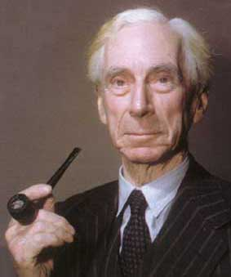
Lý thuyết tập hợp là không hoàn chỉnh
Nghịch lý Russell (Russell’s paradox):
Xét S là tập các tập hợp không chứa chính nó như là phần tử của nó:
S = {x | x∉x }.
Câu hỏi: Có phải S ∈ S?
Bertrand Russell
1872-1970
Toán rời rạc

Slide 49
Nghịch lý Russell
Cho S = {x | x∉x }. Hỏi S∈S?
  Nếu S∈S, thì S không là đối tượng x thoả mãn x ∉ x.
  Suy ra, S∉S ?!
  Nếu S∉S, thì S là một đối tượng x thoả mãn x ∉ x.
  Suy ra, S∈S ?!
  Vì vậy ta không thể kết luận được S∈S và cũng không thể kết luận được S∉S ?!
Paradox!
Toán rời rạc

Slide 50
Các phép toán tập hợp
Giao (intersection) của 2 tập A và B:
  là tập các phần tử vừa thuộc vào A vừa thuộc vào B.
  Ký hiệu: A ∩ B
  A ∩ B = { x | x∈A ∧ x∈B }
  Nếu giao là tập rỗng, thì A và B được gọi là không giao nhau.
Toán rời rạc

Slide 51
Các phép toán tập hợp
Hợp (union) của 2 tập A và B:
  là tập tất cả các phần tử hoặc thuộc A hoặc thuộc vào B.
  Ký hiệu: A ∪ B
  A ∪ B = { x | x∈A ∨ x∈B }
Lực lượng của hợp của hai tập A và B:
Có quan hệ so sánh nào ?
|A∪B| ? |A| ? |B| ? |A∩B|
Toán rời rạc
Notes:
|A| and |B| counts the elements that is in A and B. This includes elements in both A and B. This means the latter will be counted twice. So, if we subtract from |A| + |B| elements in both A and B will only be counted once.

Slide 52
Các phép toán tập hợp
Hiệu (difference) của A và B:
  là tập hợp các phần tử của A không thuộc vào B.
  Ký hiệu: A – B hoặc A \ B
  A – B = { x | x∈A ∧ x∉B }
Hiệu đối xứng (symmetric difference) của A và B:
  là tập (A – B) ∪ (B – A)
  Ký hiệu: A ⊕ B
Toán rời rạc

Slide 53
Các phép toán tập hợp
Phần bù (complement) của tập A:
  là tập U – A, trong đó U là tập vũ trụ.
  phần bù của A là phụ thuộc vào U !
  Ký hiệu: ‾A
‾A = { x | ¬(x∈A) }
  Cách ký hiệu khác: A^{c}.
Toán rời rạc

Slide 54
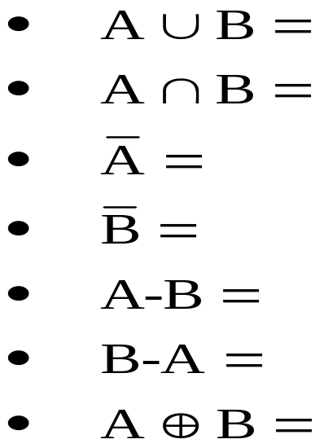
Các phép toán tập hợp
Ví dụ:
  U = { 0, 1, 2, 3, 4, 5, 6, 7, 8, 9, 10 }
  A= { 1, 2, 3, 4, 5 }, B = { 4, 5, 6, 7, 8 }.
  Khi đó
Toán rời rạc

Slide 55
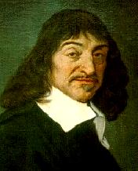
Tích Đề các
René Descartes
(1596-1650)
Tích Đề-các (Cartesian product) của A với B:
  Là tập bao gồm tất cả các cặp có thứ tự (a, b), trong đó a thuộc A và b thuộc B.
  Ký hiệu: A × B. Theo định nghĩa
  A × B = { (a, b)⏐a∈A ∧ b∈B }
  Ví dụ:
    Cho A = { 1, 2, 3 } và B = { 3, 4 }. Khi đó
    A × B = { (1,3), (1,4), (2,3), (2,4), (3,3), (3,4) }
    B × A = { (3,1), (3,2), (3,3), (4,1), (4,2), (4,3) }
    Thông thường A × B ≠ B × A
    |A × B| = ?
Toán rời rạc

Slide 56
Tích Đề các
Ví dụ:
  A = { Thắng, Mạnh, Hùng, Cường };
  B = { Mai, Mơ, Mận, Me, Muỗm }
  A×B = { (T, Mai), ..., (T, Muỗm}, ...,(C, Muỗm) }
Tích Đề các được mở rộng cho nhiều tập:
  Cho A₁, A₂, ..., A_{m} là các tập hợp
  A₁ × A₂ × ... × A_{m} = {(a₁, a₂, ..., a_{m}): a_{i} ∈ A_{i}, i = 1, 2,..., m}
Toán rời rạc

Slide 57
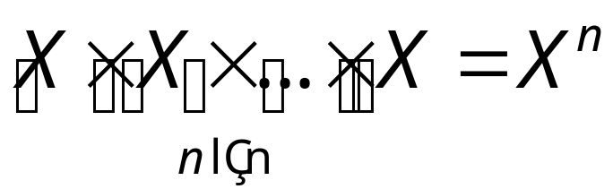
Tích Đề các
Ví dụ:
  A = { Thắng, Mạnh, Hùng, Cường };
  B = { Mai, Mơ, Mận, Me, Muỗm }
  C = { P30 - B4, P55-B3, P17-A1 }
  A×B×C = {(Thắng, Mai, P30-B4), ... }
Ký hiệu
Toán rời rạc

Slide 58
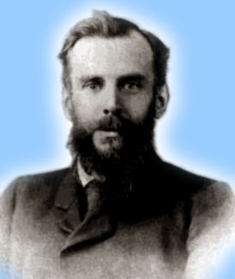
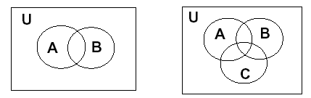
SƠ ĐỒ VENN
(John Venn 1834-1923)
Venn diagrams:
  Là cách biểu diễn rất trực quan giúp chỉ ra mối liên hệ giữa 2 hoặc 3 tập hợp.
    Tập vũ trụ U được biểu diễn bởi hình chữ nhật.
    Mỗi tập con của U được biểu diễn bởi phần trong của một vòng kín.
Ví dụ:
Cho 2 tập
Cho 3 tập
Toán rời rạc

Slide 59
Ví dụ: Nhiều tập sẽ rất rối mắt!
0
2
4
6
8
Sè ch½n tõ 2 ®Õn 9
1
-1
3
5
7
9
Sè lÎ tõ 1 ®Õn 9
Sè nguyªn d­¬ng nhá h¬n 10
Sè nguyªn tè <10
Sè nguyªn tõ -1 ®Õn 9
Toán rời rạc

Slide 60
SƠ ĐỒ VENN
Ví dụ: Vẽ sơ đồ Venn cho thấy tác động của các phép toán tập hợp.
  Các miền tương ứng với kết quả sẽ tô đen để chỉ ra tác động của phép toán tập hợp.
Toán rời rạc

Slide 61
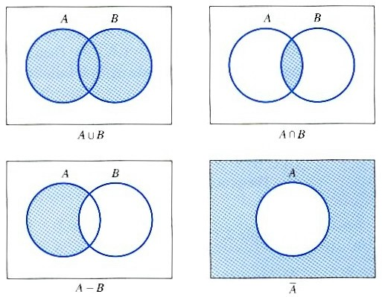
Sơ đồ Venn
Toán rời rạc

Slide 62
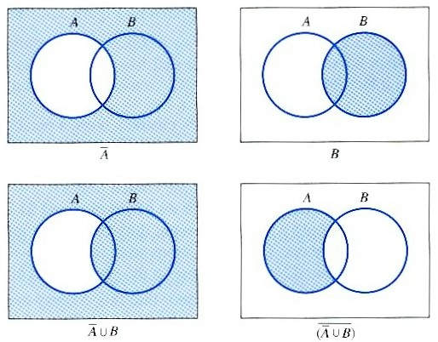
Sơ đồ Venn
Toán rời rạc

Slide 63
Sơ đồ Venn
Câu hỏi:
  Hãy vẽ sơ đồ Venn của A ⊕ B
  Phép ⊕ được sử dụng trong logic như là phép toán Exclusive OR?
Toán rời rạc

Slide 64

Các đẳng thức tập hợp
Các đẳng thức tập hợp tương tự như các đẳng thức logic.
Các đẳng thức quan trọng:
Đẳng thức | Tên gọi
A ∪ ∅ = A A ∩ U = A | Đồng nhất (Identity laws)
A ∪ U = U A ∩ ∅ = ∅ | Trội (Domination laws)
A ∪ A = A A ∩ A = A | Đồng nhất Idempotent laws
 | Bù (Complementation laws)
Toán rời rạc

Slide 65
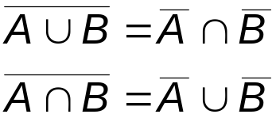
Các đẳng thức tập hợp
Tiếp theo:
Đẳng thức | Tên gọi
A ∪ B = B ∪ A A ∩ B = B ∩ A | Giao hoán Commutative laws
A ∪ (B ∪ C) = (A ∪ B) ∪ C A ∩ (B ∩ C) = (A ∩ B) ∩ C | Kết hợp Associative laws
A ∩ (B ∪ C) = (A ∩ B) ∪ (A ∩ C) A ∪ (B ∩ C) = (A ∪ B) ∩ (A ∪ C) | Phân phối Distributive laws
 | Luật De Morgan De Morgan’s laws
Toán rời rạc

Slide 66
Chứng minh các đẳng thức tập hợp
Để chứng minh đẳng thức tập hợp
A = B,
có thể sử dụng các kỹ thuật thường dùng sau:
  1. Chứng minh A ⊆ B và B ⊆ A.
  2. Sử dụng định nghĩa và sự tương đương của các mệnh đề logic xác định tập hợp.
  3. Sử dụng bảng quan hệ thành viên.
Toán rời rạc

Slide 67
Ví dụ 1.
CM đẳng thức: A∩(B∪C)=(A∩B)∪(A∩C).
Phần 1: CM A∩(B∪C)⊆(A∩B)∪(A∩C).
  Giả sử x∈A∩(B∪C), cần chỉ ra x∈(A∩B)∪(A∩C).
  Ta biết x∈A, và hoặc là x∈B hoặc là x∈C.
    TH 1: x∈B. Khi đó x∈A∩B, vì thế x∈(A∩B)∪(A∩C).
    TH 2: x∈C. Khi đó x∈A∩C , do đó x∈(A∩B)∪(A∩C).
  Suy ra, x∈(A∩B)∪(A∩C).
  Vậy A∩(B∪C)⊆(A∩B)∪(A∩C).
Phần 2: CM (A∩B)∪(A∩C) ⊆ A∩(B∪C). (tương tự)
Toán rời rạc

Slide 68
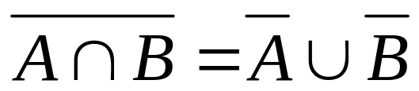
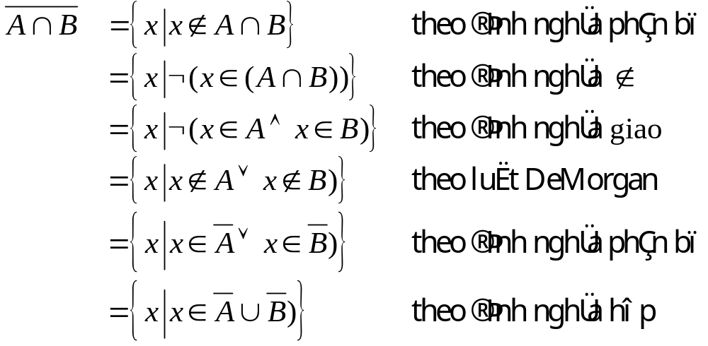
Ví dụ 2
  Chứng minh rằng
  CM:
  Q.E.D.
Toán rời rạc

Slide 69
Bảng quan hệ thành viên
Xây dựng bảng:
  Các cột ứng với các biểu thức tập hợp.
  Các dòng ứng với mọi tổ hợp có thể về quan hệ thành viên trong các tập đang xét.
Điền vào bảng:
  Sử dụng “1” để ghi nhận là thành viên, “0” để chỉ ra không là thành viên.
Đẳng thức là được chứng minh nếu hai cột tương ứng với hai biểu thức ở hai vế là giống hệt nhau.
Toán rời rạc

Slide 70
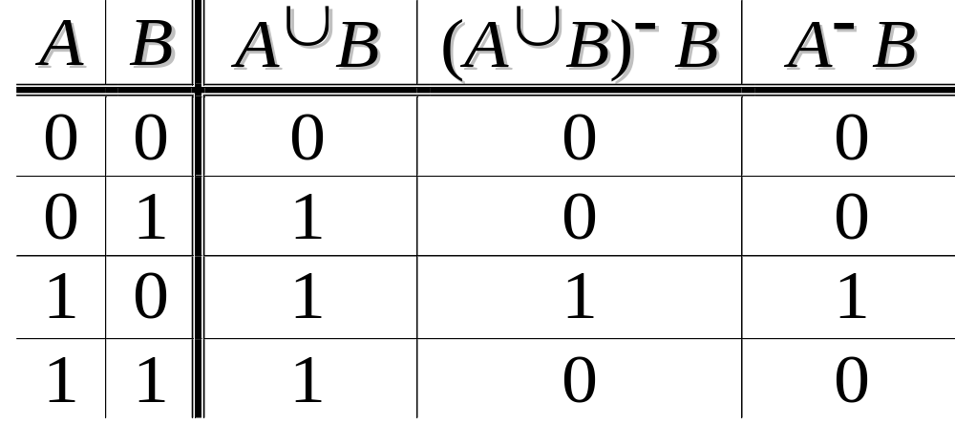
Ví dụ 3
Chứng minh: (A∪B)−B = A−B.
Toán rời rạc
Notes:
There are 4 basic kinds of elements (i.e.,basic regions of the Venn diagram):
the ones that are in neither A nor B, the ones that are in B but not A, etc. Everything
analogous to truth tables, but based on the different regions of a Venn diagram.
The proof shows that the two formulas cover the same basic regions of the diagram,
That is, the same kinds of objects.

Slide 71
Ví dụ 4
Sử dụng bảng quan hệ thành viên, chứng minh rằng
  A ∩ (B ∪ C) = (A ∩ B) ∪ (A ∩ C)
A B C | B∪C | A∩(B∪C) | A∩B | A∩C | (A∩B)∪(A∩C)
1 1 1 1 1 0 1 0 1 1 0 0 0 1 1 0 1 0 0 0 1 0 0 0 | 1 1 1 0 1 1 1 0
Toán rời rạc

Slide 72

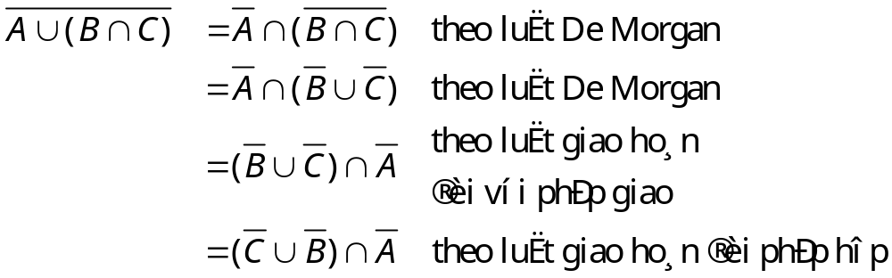
Các đẳng thức tập hợp
Ví dụ 5:
  Cho A, B, và C là các tập hợp. Chứng minh rằng
  CM:
Toán rời rạc

Slide 73

Hợp của nhiều tập
Hợp của hai tập: A∪B
Hợp của n tập:
A₁∪A₂∪…∪A_{n} ≡ ((…((A₁∪ A₂) ∪…)∪ A_{n})
(ghép nhóm và thứ tự là không quan trọng)
Ký hiệu:
Toán rời rạc

Slide 74
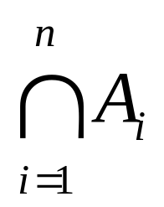
Giao của nhiều tập
Giao của hai tập: A∩B
Giao của n tập:
A₁∩A₂∩…∩A_{n} ≡ ((…((A₁∩A₂)∩…)∩A_{n})
(ghép nhóm và thứ tự là không quan trọng)
Ký hiệu:
Toán rời rạc

Slide 75
Biểu diễn tập hợp bởi xâu nhị phân
Đối với tập vũ trụ U = { x₁, x₂, …, x_{n} } gồm không quá nhiều phần tử. Ta có thể sử dụng biểu diễn tập S⊆U bởi xâu nhị phân b₁b₂…b_{n} trong đó
b_{i}=1 ↔ x_{i}∈S.
Ví dụ. U = {1,...,11}. Xét các tập con S, T ⊆ U.
  S = {2,3,5,7,11} ↔ 01101010001.
  T = {1,2,4,11} ↔ 11010000001.
Trong cách biểu diễn này các phép toán tập hợp ∪, ∩,‾ được thực hiện nhờ phép toán logic OR, AND, NOT với từng bít!
Ví dụ: S ∪ T = 01101010001
∨ 11010000001
= 11111010001
Toán rời rạc
Notes:
So, for example, on a 64-bit processor, using just a single machine-language instruction you can calculate the union or intersection of two sets out of a universe of discourse having up to 64 elements. This leads to an extremely fast way of doing complicated calculations on small sets. It is not a good method for large, sparsely populated sets, because searching the bit string to find which bits are “1” can take a long time.

Slide 76
Phân hoạch
Giả sử X₁, X₂, ..., X_{m} là các tập con của X. Ta nói X₁, X₂, ..., X_{m} tạo thành một phân hoạch của X (hoặc X được phân hoạch thành các tập X₁, X₂, ..., X_{m} ) nếu:
  X = X₁ ∪ X₂ ∪ ... ∪ X_{m} ;
  X_{i} ∩ X_{j} = ∅, i ≠ j.
Toán rời rạc

Slide 77
ÁNH XẠ
Định nghĩa
Cách xác định ánh xạ
Đơn ánh, toàn ánh, song ánh
Fall 2008
Toán rời rạc

Slide 78
Ánh xạ
Ta nói f là ánh xạ từ tập X vào tập Y nếu nó đặt tương ứng mỗi một phần tử x∈X với một phần tử y∈Y nào đó.
  Ký hiệu: f: X →Y hoặc y = f(x)
  x gọi là gốc, y gọi là ảnh.
Trong giáo trình giải tích chúng ta đã làm quen với hàm số thực f đặt tương ứng mỗi số thực x∈R với một giá trị thực y = f(x).
Toán rời rạc

Slide 79
Xác định ánh xạ
Cho hai tập hữu hạn X và Y.
Để xác định một ánh xạ f từ X vào Y (f: X→Y) ta có thể sử dụng một trong các cách sau:
  Bảng giá trị đầy đủ
  Sơ đồ ánh xạ
  Ma trận ánh xạ
Toán rời rạc

Slide 80
Xác định ánh xạ: Bảng giá trị đầy đủ
Giả sử
  X = {x₁, x₂,..., x_{m}}, Y = {y₁, y₂,..., y_{n}},
Một ánh xạ f từ X vào Y (f: X→Y) có thể xác định bởi bảng giá trị đầy đủ sau đây
x | x₁ | x₂ | ... | x_{m}
y=f(x) | f(x₁) | f(x₂) | ... | f(x_{m})
Như vậy mỗi ánh xạ từ tập m phần tử X vào tập n phần tử Y hoàn toàn xác định bởi bộ ảnh
(f(x₁), f(x₂), ..., f(x_{m}))
Toán rời rạc

Slide 81
Sơ đồ ánh xạ
Ánh xạ có thể xác định bởi sơ đồ như sau:
f
X
Y
•
•
f
•
•
•
•
•
y
x
y
•
•
•
•
x
X
Y
Sơ đồ
Đồ thị hàm số
Toán rời rạc

Slide 82
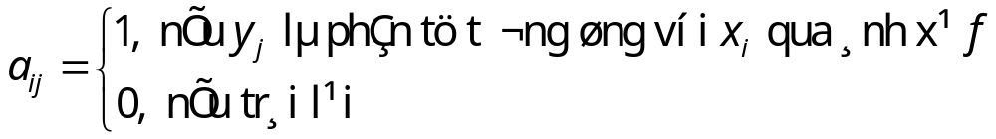
Ma trận ánh xạ
Giả sử
  X = {x₁, x₂,..., x_{m}},
  Y = {y₁, y₂,..., y_{n}},
Một ánh xạ f từ X vào Y (f: X→Y) có thể xác định bởi ma trận A_{f} = {a_{ij}} kích thước m×n với các phần tử được xác định theo qui tắc sau đây:
Toán rời rạc

Slide 83
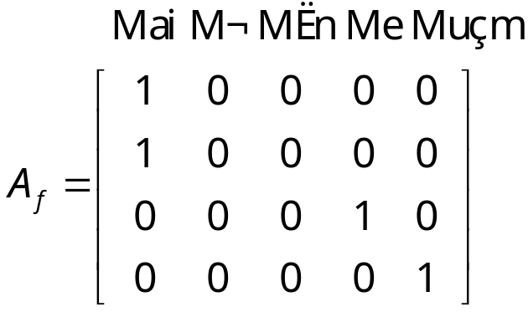
Ví dụ
  X = { Thắng, Mạnh, Hùng, Cường };
  Y = { Mai, Mơ, Mận, Me, Muỗm }
Xét ánh xạ f từ X vào Y xác định bởi bảng giá trị đầy đủ sau:
x | Thắng | Mạnh | Hùng | Cường
y=f(x) | Mai | Mai | Mận | Muỗm
Ánh xạ nói trên có thể cho bởi sơ đồ và ma trận như sau:
Mai
Thắng
Thắng
Mạnh
Hùng
Cường
Mơ
Mạnh
Mận
Hùng
Me
Cường
Muỗm
Toán rời rạc

Slide 84
Một số loại ánh xạ hay dùng
Xét 3 loại ánh xạ hay dùng
  Đơn ánh
  Toàn ánh
  Song ánh
Giả sử X, Y là các tập hợp.
Đơn ánh: Ánh xạ f : X → Y được gọi là đơn ánh (injection) nếu nó đặt tương ứng hai phần tử khác nhau của X với hai phần tử khác nhau của Y.
x₁, x₂ ∈ X, x₁ ≠ x₂ ⇒ f(x₁) ≠ f(x₂)
Toán rời rạc

Slide 85
Một số loại ánh xạ hay dùng
Toàn ánh: Ánh xạ f từ X vào Y được gọi là toàn ánh (surjection) nếu mỗi phần tử của Y đều là ảnh của ít nhất một phần tử nào đó của X qua ánh xạ f.
∀y∈Y, ∃ x∈X: y = f(x) .
Song ánh: Ánh xạ f từ X vào Y được gọi là song ánh (bijection, one to one) hay còn gọi là tương ứng 1-1(one-to-one correspondence), sánh, nếu nó vừa là đơn ánh vừa là toàn ánh.
Toán rời rạc

Slide 86
Ví dụ
Sơ đồ của một số ánh xạ:
•
•
•
•
•
•
•
•
•
•
•
•
•
•
•
•
•
•
•
•
•
•
•
•
•
•
Đơn ánh
Toàn ánh
Song ánh
Toán rời rạc

Slide 87
Ứng dụng
Xét bài toán: Đếm số phần tử của tập X. Giả sử Y là tập mà số phần tử của nó là đã biết: n_{y} = |Y|. Giả sử ta có thể xây dựng được ánh xạ f từ X vào Y. Khi đó
  Nếu f là đơn ánh, thì ta có |X| ≤ n_{y}
  Nếu f là toàn ánh, thì ta có |X| ≥ n_{y}
  Nếu f là song ánh, thì ta có |X| = n_{y}
Trong tình huống thứ ba ta giải được bài toán đếm đặt ra, nhờ xây dựng được song ánh từ tập các cấu hình tổ hợp cần đếm (tập X) vào tập các cấu hình tổ hợp mà ta đã biết trước số phần tử (tập Y).
Toán rời rạc

Slide 88
Ví dụ
Hỏi có bao nhiêu số có 5 chữ số mà mỗi chữ số đứng sau lại lớn hơn chữ số đứng trước?
Giải: Mỗi một số cần đếm tương ứng với một cách chọn ra 5 chữ số từ 9 chữ số 1, 2, ..., 9, và ngược lại mỗi một cách lấy ra 5 chữ số từ 1, 2, ..., 9 sau khi sắp xếp theo thứ tự tăng dần cho ta đúng một số cần đếm. Vậy số lượng số cần đếm là C(9, 5).
Lập luận tương tự ta cũng có số lượng số cần đếm chính bằng số cách loại bỏ 4 chữ số từ dãy 1 2 3 ... 9. Vậy số lượng số cần đếm là C(9, 4)
Như vậy bằng lập luận tổ hợp ta đã chứng minh được C(9,5) = C(9,4).
Fall 2008
Toán rời rạc

Slide 89
Ask questions!
Toán rời rạc

Slide 90
Toán rời rạc

Slide 91
Toán rời rạc

